Slide 1
ЗНАЧЕНИЕ МУЗЫКИ В ЖИЗНИ ЧЕЛОВЕКА
СОДЕРЖАНИЕ В МУЗЫКЕ
Автор презентации:
Симонова Полина Алексеевна
МБОУ «Средняя школа 11»
г. Петропавловск -Камчатский

Slide 2
ИСТОРИЧЕСКАЯ ЛЕНТА ВРЕМЕНИ
Какую роль играет музыка в жизни человека?
А как вы думаете, когда появилось музыкальное искусство?
Какое оно было вначале: сложным или простым?

Slide 3
Какое значение имеет музыка в жизни человека?
ДОКАЗАНО:
МУЗЫКА ЗАНИМАЕТ ВАЖНУЮ ЧАСТЬ В ЖИЗНИ ЧЕЛОВЕКА;
МУЗЫКА
ПОВЫШАЕТ НАСТРОЕНИЕ;
ПОВЫШАЕТ САМООЦЕНКУ ЛИЧНОСТИ;
ПО МУЗЫКАЛЬНЫМ ПРИСТРАСТИЯМ ЧЕЛОВЕКА МЫ МОЖЕМ УЗНАТЬ:
ЕГО ХАРАКТЕР, ПРИВЫЧКИ;
ЧУВСТВА, ОБРАЗ ЖИЗНИ;
МУЗЫКА ПОМОГАЕТ РАСКРЫТЬСЯ ТАЛАНТАМ;
ЭТО ОЧЕНЬ ВАЖНО ПРИ ОБЩЕНИИ.

Slide 4
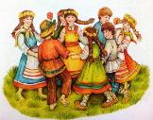
КОГДА ВОЗНИКЛА МУЗЫКА?
ЕЩЁ ПРИ ПЕРВОБЫТНОМ ОБЩЕСТВЕ МУЗЫКА ИГРАЛА ВАЖНУЮ РОЛЬ
МАТЕРИ, НАПЕВАЯ, УКАЧИВАЛИ ДЕТЕЙ
ВОИНЫ УСТРАШАЛИ ВРАГОВ ВОИНСТВЕННЫМИ ПЕСНЯМИ-КЛИЧАМИ
ПАСТУХИ ПРОТЯЖНЫМИ ЗОВАМИ СОБИРАЛИ СТАДА
ЕСЛИ ИЗ ПЛЕМЕНИ КТО-ТО УМИРАЛ, ТО ЕГО ПРОВОЖАЛИ ПЕСНЕЙ-ПЛАЧЕМ
МУЗЫКА ВХОДИЛА И В ИГРЫ ПЕРВОБЫТНЫХ ЛЮДЕЙ
ЛЮДИ ПОСТЕПЕННО УЧИЛИСЬ ОТБИРАТЬ ИЗ МНОЖЕСТВА ШУМОВ МУЗЫКАЛЬНЫЕ ЗВУКИ
НАУЧИЛИСЬ МУЗЫКАЛЬНЫЕ ЗВУКИ СВЯЗЫВАТЬ МЕЖДУ СОБОЙ
СОЗДАВАТЬ ПЕРВЫЕ МУЗЫКАЛЬНЫЕ ИНСТРУМЕНТЫ

Slide 5
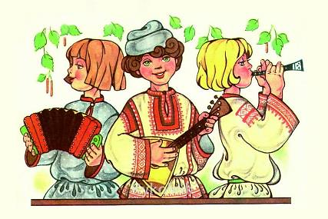
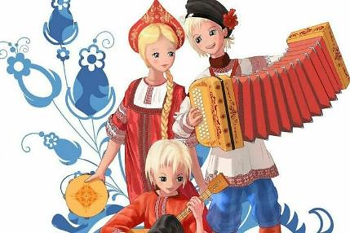
РУССКАЯ МУЗЫКА
Музыкальная культура на Руси начиналась, как и везде, с создания народных песен.

Slide 6
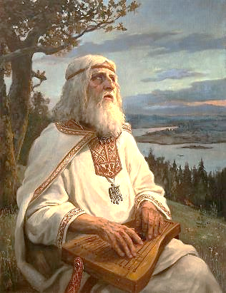
РУССКАЯ МУЗЫКА
Песни обычно сочинял народ, но уже в Древней Руси появились музыканты-профессионалы – певцы-сказители, сопровождавшие пение игрой на гуслях.

Slide 7
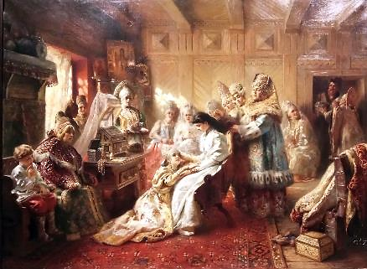
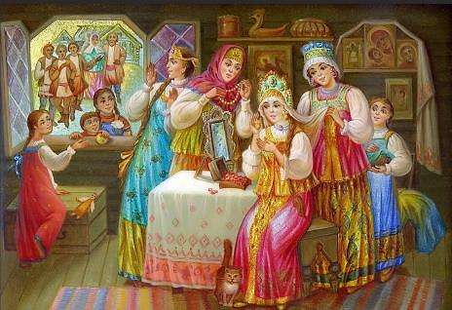
«МАТУШКА, ЧТО ВО ПОЛЕ ПЫЛЬНО?»
Послушайте русскую народную песню
«Матушка, что во поле пыльно»

Slide 8
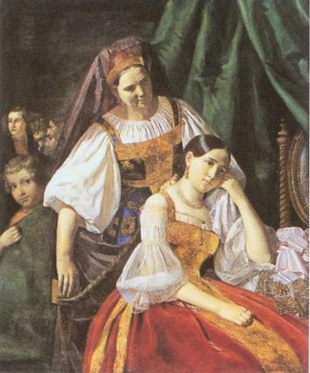
«МАТУШКА, ЧТО ВО ПОЛЕ ПЫЛЬНО?»
В чем заключается простота мелодии?
Чем обусловлено содержание этой песни?
Какие чувства переданы в р.н.п. «Матушка, что во поле пыльно" и какими средствами выразительности?

Slide 9
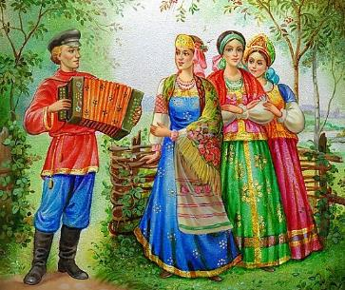
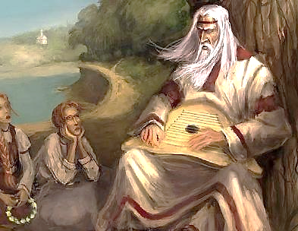
РУССКАЯ КЛАССИЧЕСКАЯ МУЗЫКА
Как складывалась судьба русской классической музыки?
Кто является основоположником русской классической музыки?

Slide 10
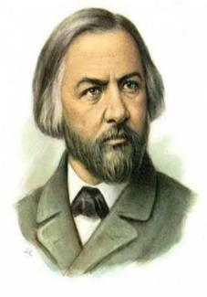
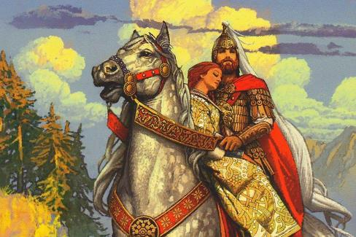
УВЕРТЮРА К ОПЕРЕ «РУСЛАН И ЛЮДМИЛА»
Послушайте увертюру к опере «Руслан и Людмила» русского композитора Михаила Ивановича Глинки
1804-1857

Slide 11
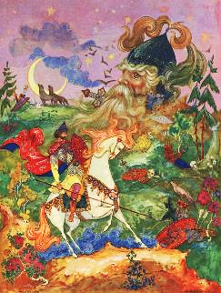
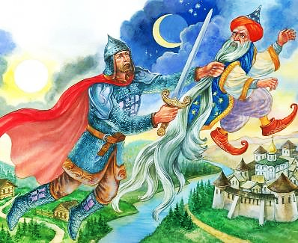
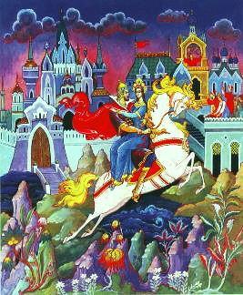
УВЕРТЮРА К ОПЕРЕ «РУСЛАН И ЛЮДМИЛА»
Какие интонации использует Глинка в своей музыке?

Slide 12
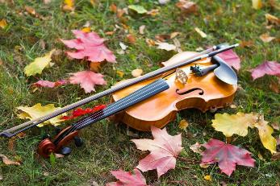
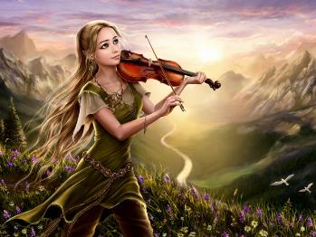
Можем ли мы утверждать, что ход времени неумолимо вносит новые черты, новые приемы, новые коррективы в музыкальной культуре?
В чем это проявляется?

Slide 13
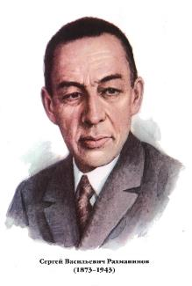
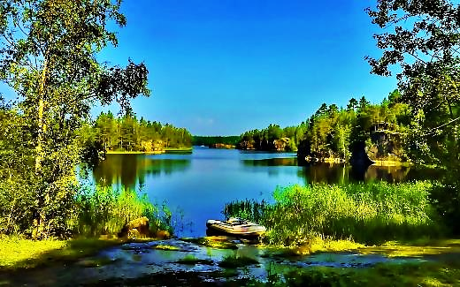
2-Й КОНЦЕРТ ДЛЯ Ф-НО С ОРКЕСТРОМ
Послушайте 1-ю часть 2-го концерта для ф-но с оркестром Сергея Васильевича Рахманинова
1873-1943

Slide 14
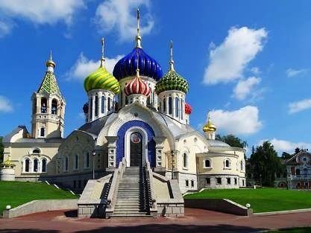
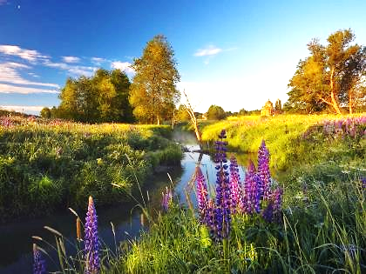
2-Й КОНЦЕРТ ДЛЯ Ф-НО С ОРКЕСТРОМ
Что нового вы услышали в данной музыке?
Должен ли художник стремиться к передаче всего того, чем живут его современники?

Slide 15
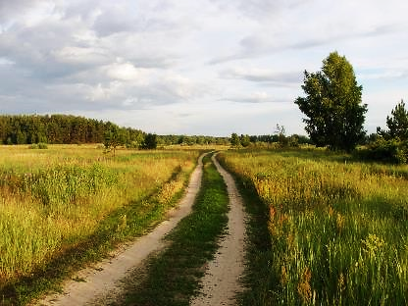
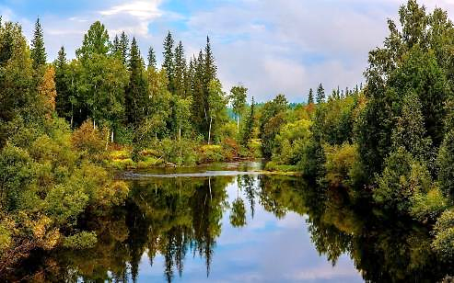
2-Й КОНЦЕРТ ДЛЯ Ф-НО С ОРКЕСТРОМ
При слушании музыки Рахманинова невольно возникают пейзажные ассоциации, причем это образы именно русской природы, с ее широкими просторами и некоторой однотонностью ландшафта.

Slide 16
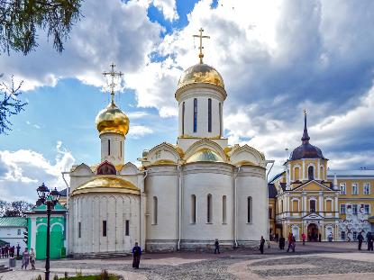
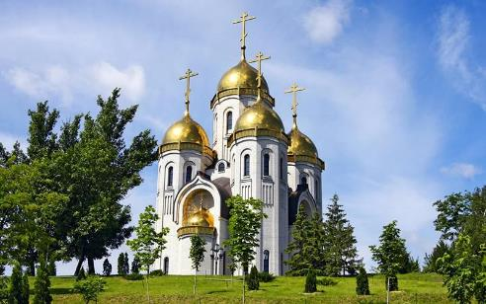
2-Й КОНЦЕРТ ДЛЯ Ф-НО С ОРКЕСТРОМ
От народной песни идут такие качества рахманиновской мелодики, как широта и плавность дыхания, преобладание диатоничности, ритмическая ровность и размеренность.

Slide 17
ВЫВОД: ЗНАЧЕНИЕ МУЗЫКИ В ЖИЗНИ ЧЕЛОВЕКА
КАЖДАЯ ЭПОХА РОЖДАЕТ СВОЕ ИСКУССТВО,
НО ОНО НЕ УБИВАЕТ ИСКУССТВО ПРОШЛОГО.
МУЗЫКЬНАЯ КУЛЬТУРА:
ИГРАЕТ ОГРОМНОЕ ЗНАЧЕНИЕ В ЖИЗНИ ЧЕЛОВЕКА;
ПОМОГАЕТ НАМ ЖИТЬ, ДУМАТЬ, ЧУВСТВОВАТЬ, МЕЧТАТЬ.
МУЗЫКА НЕ МОЖЕТ ВСЁ ЭТО ВЫРАЗИТЬ СЛОВАМИ:
НО ВЫРАЗИТЬ ЧУВСТВА ЧЕЛОВЕКА,
ПЕРЕДАТЬ ЕГО СОСТОЯНИЕ,
ОТРАЗИТЬ ОПРЕДЕЛЕННУЮ ЭПОХУ ВРЕМЕНИ МУЗЫКА МОЖЕТ ЗВУКАМИ.

Slide 18
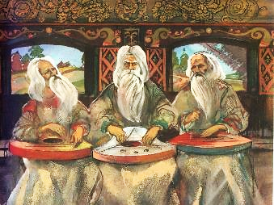
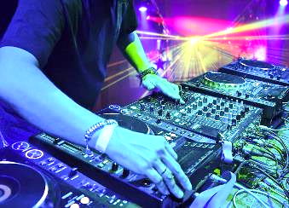
ДОМАШНЕЕ ЗАДАНИЕ
Написать эссе "Искусство музыкальных звуков, способных отражать прошлое и настоящее в жизни человека"

Slide 19
ИСТОЧНИКИ ИНФОРМАЦИИ
https://www.shkolazhizni.ru/img/content/i174/174812_or.jpg
https://b1.culture.ru/c/94372.jpg
https://i.pinimg.com/736x/24/40/4f/24404ffa51b6fa6db1341c0d8dedcf27.jpg
https://heritage.tstu.ru/memorial/images/Rachmaninov/hello_html_m23c00cc7.jpg
https://fs02.vseosvita.ua/0200u359-3922/002.jpg
https://grandgames.net/puzzle/source/gornie_holmi.jpg
https://ic.pics.livejournal.com/barracuda_65/15900090/8018/8018_1000.jpg
https://cont.ws/uploads/pic/2020/4/5270821.jpg
https://expertology.ru/upload/medialibrary/d56/KHRAM-VSEKH-SVYATYKH.jpg
http://phpography.com/images/splendid-river-wallpaper-3.jpg
https://1.bp.blogspot.com/-xAi1mLW3ND0/Xx8hfeikggI/AAAAAAAAEVI/vQxpgTBNZiIIaSucd4em7i40q9wSHpzlwCLcBGAsYHQ/s1600/%25D0%25BF%25D1%2580%25D0%25B8%25D1%2580%25D0%25BE%25D0%25B4%25D0%25B032.jpg
http://666kb.com/i/di1d038xrtbrsmxcp.jpg

Slide 20
ИСТОЧНИКИ ИНФОРМАЦИИ
https://vcf.vn.ua/wp-content/uploads/videt-vo-sne-hram-ili-byt-v-nem-k-chemu.jpg
https://spadok.org.ua/images/amazonki/віщий_боян_грає_на_гуслях.jpg
https://stihi.ru/pics/2019/06/01/4663.jpg
https://www.culture.ru/storage/images/34a20c3ceeb456e7225316a0c05902e9/63ff831cec5586b1a828217ed9c910b4.jpeg
http://adm-shr.ru/tinybrowser/fulls/images/novsoti/2021/06/111.jpg
https://new.dop.mosreg.ru/images/events/cover/47ad652540cee6b0b5e9ca4f63ef4801_big.jpg
https://museum-kam.ru/800/600/https/melmothbookshelf.files.wordpress.com/2014/09/7.jpg
http://www.drakula.org/sv_horugv/7/pics/14_19.jpg
https://www.culture.ru/storage/images/4726affcaaf7197d2e1986263521efa3/7b59adff114b8501fd812ed4e4d0d0ec.jpeg
https://svoimirukami.in.ua/images/58f12e22882e7.jpg
https://gifok.net/images/2015/10/16/Flowers-Florets_2_005.md.png
http://900igr.net/up/datai/205714/0013-014-.jpg
https://fb.ru/misc/i/gallery/108279/3119139.jpg
https://i.ytimg.com/vi/EEfIbmeICtg/maxresdefault.jpg

Slide 21
ИСТОЧНИКИ ИНФОРМАЦИИ
https://img11.postila.io/resize?w=660&src=%2Fdata%2F49%2Fd3%2Fd4%2F47%2F49d3d4471c6324d7e689aeaba91937ce379e9f7d58f5850e59abfe6d7060e03e.png
https://avatanplus.com/files/resources/original/575fcd6e066171554e3a75ca.jpg
https://fs01.vseosvita.ua/0100f6t0-1a48-1200x1434.png

